Slide 1
Estado de familia
Abog. María Magdalena Galli Fiant

Slide 2
CONCEPTO
Es la posición que ocupa la persona humana con relación a su familia
Es un atributo de la persona
Actúa como causa de relaciones jurídicas familiares cuyo contenido son deberes y derechos generalmente recíprocos

Slide 3
CARACTERES
Inherente a la persona
Inalienable
Imprescriptible
Único o Indivisible
Correlativo –aclaraciones-
Irrenunciable
Estable, aunque modificable

Slide 4
FUENTES: Hechos o actos jurídicos de emplazamiento o desplazamiento –o la ausencia de ellos-
Con relación al matrimonio
Con relación al parentesco
Soltera/o
Casada/o
Viuda/o
Divorciada/o
Otras situaciones jurídicas que no constituyen estados diferentes
Separada/o de hecho
En Unión convivencial
Hija/o, madre/padre, abuela/o, tía/o, etc
Persona sin filiación determinada

Slide 5
TÍTULO DE ESTADO

Slide 6
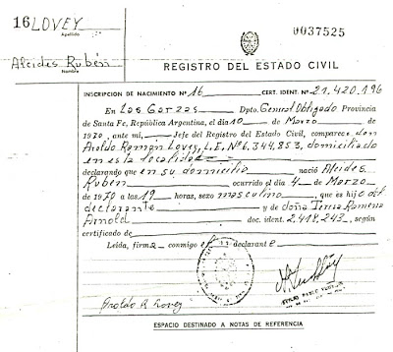
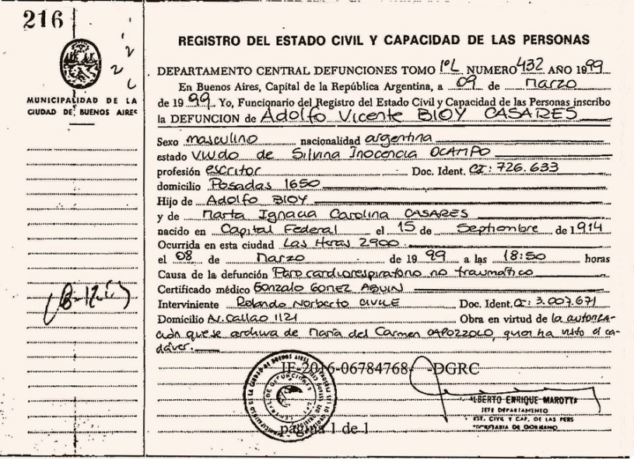
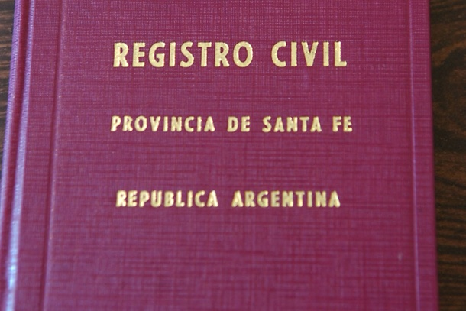
CONCEPTO
Es la prueba legal del estado de familia
Instrumento o conjunto de instrumentos públicos que acreditan el estado
En sentido estricto, sólo son título de estado los instrumentos emanados del Registro del Estado Civil y Capacidad de las Personas
Vemos ejemplos….

Slide 7
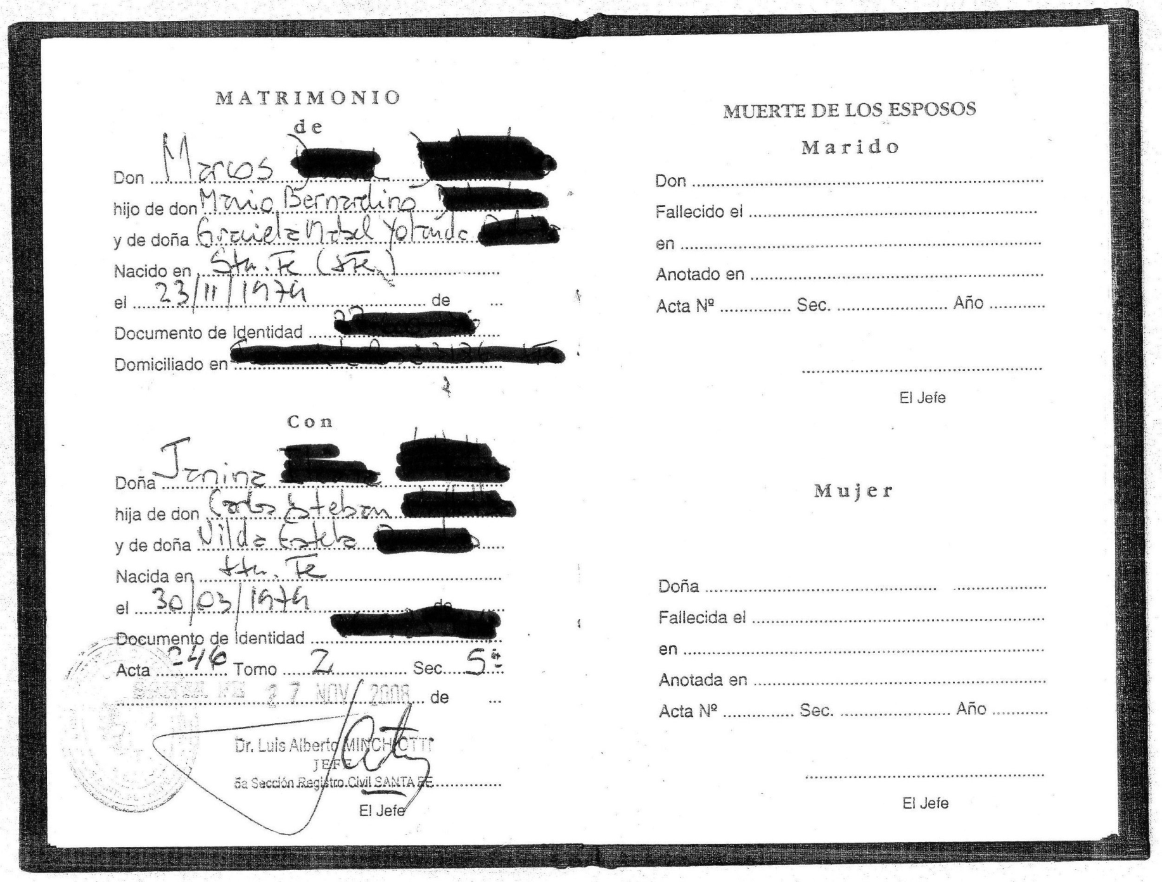

Slide 8
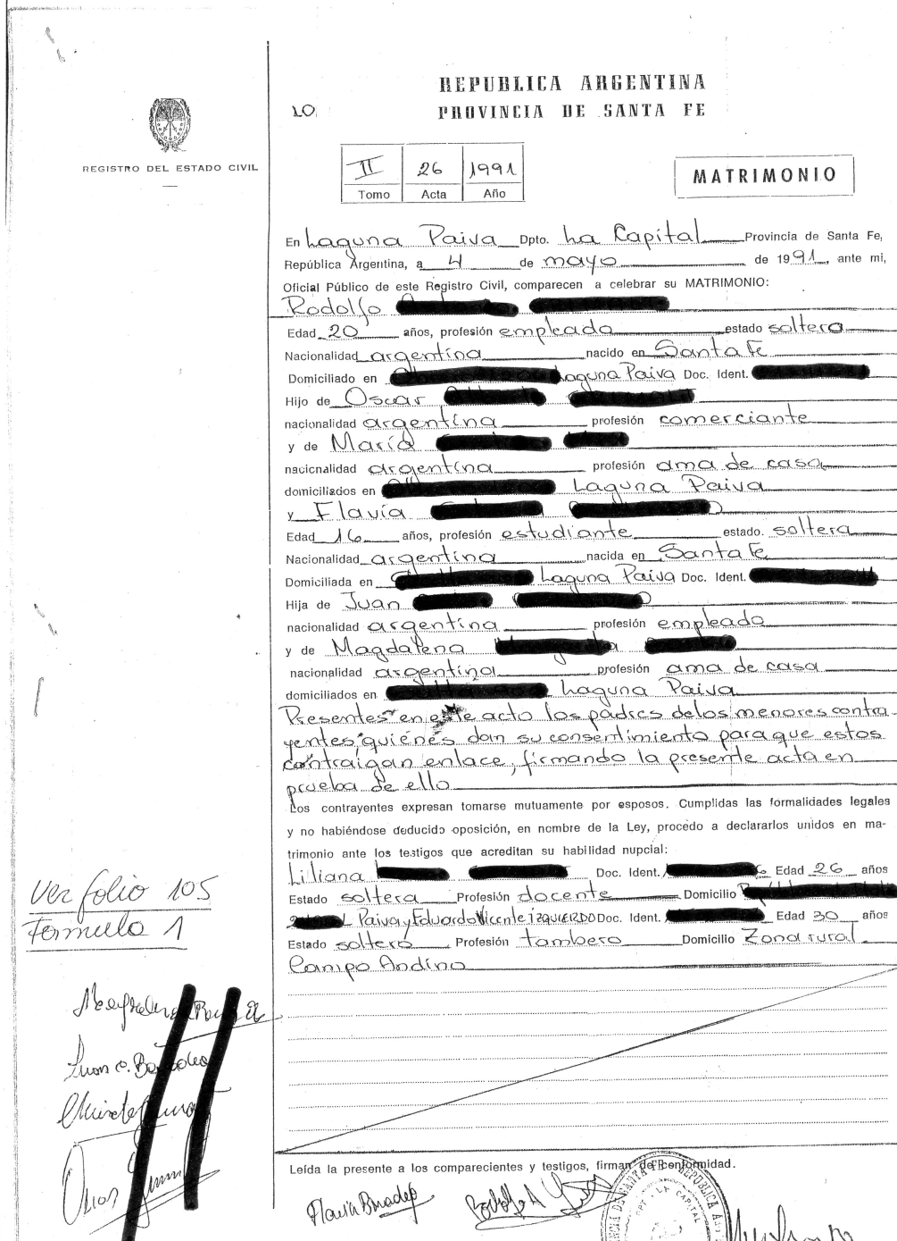

Slide 9
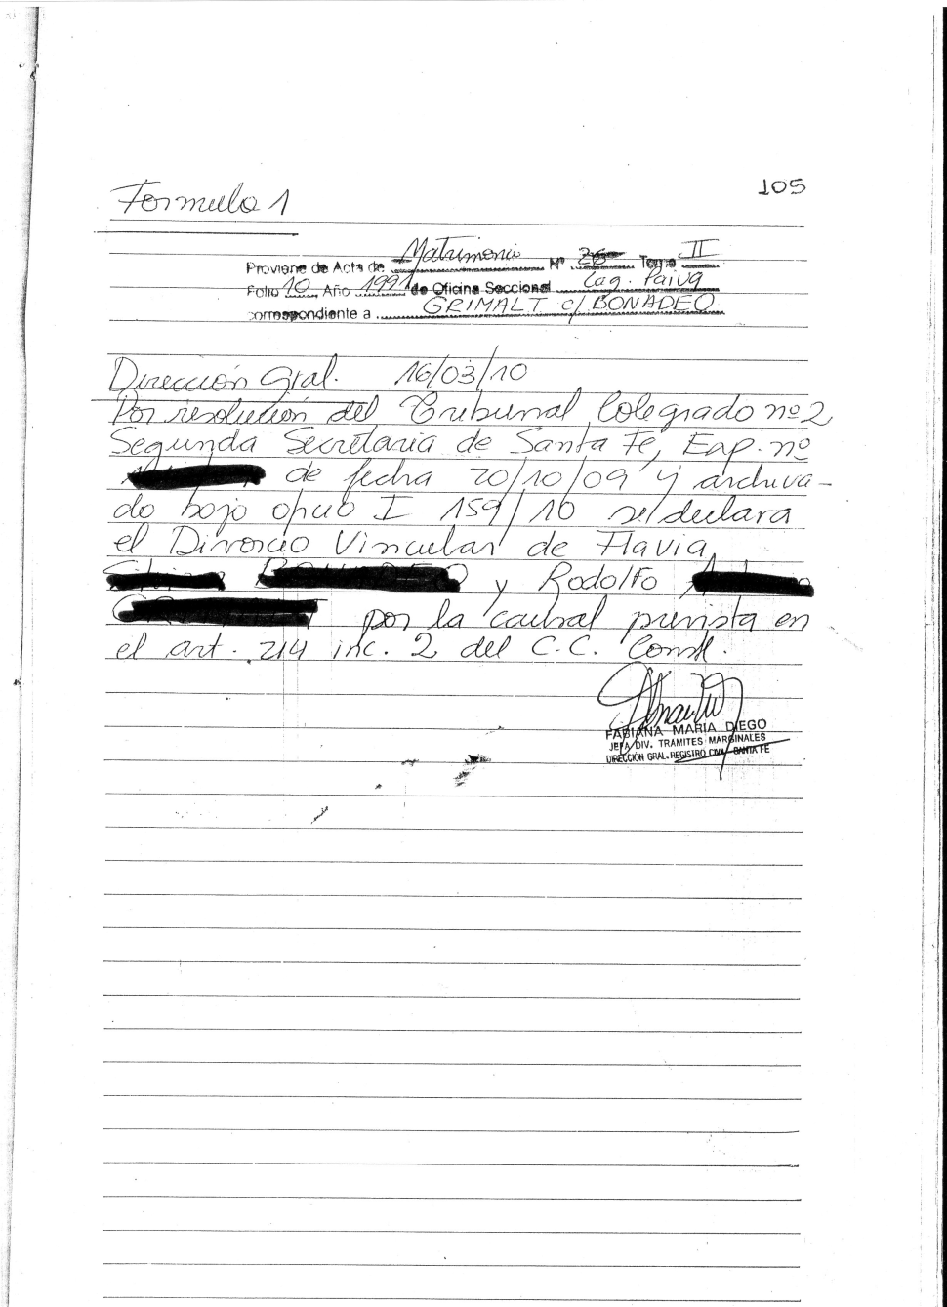

Slide 10
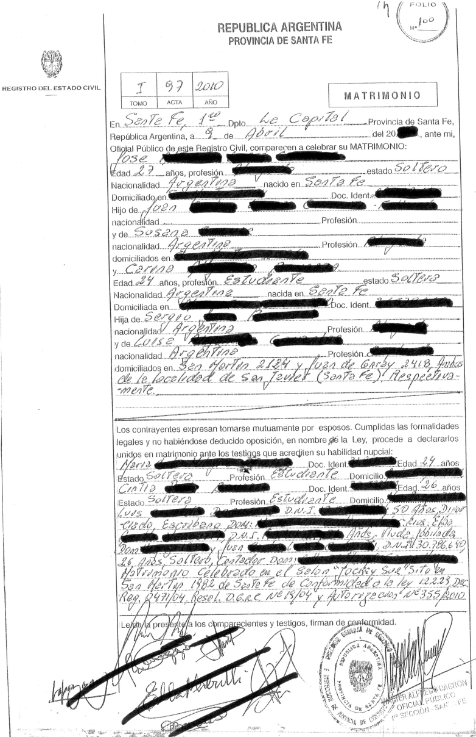

Slide 12
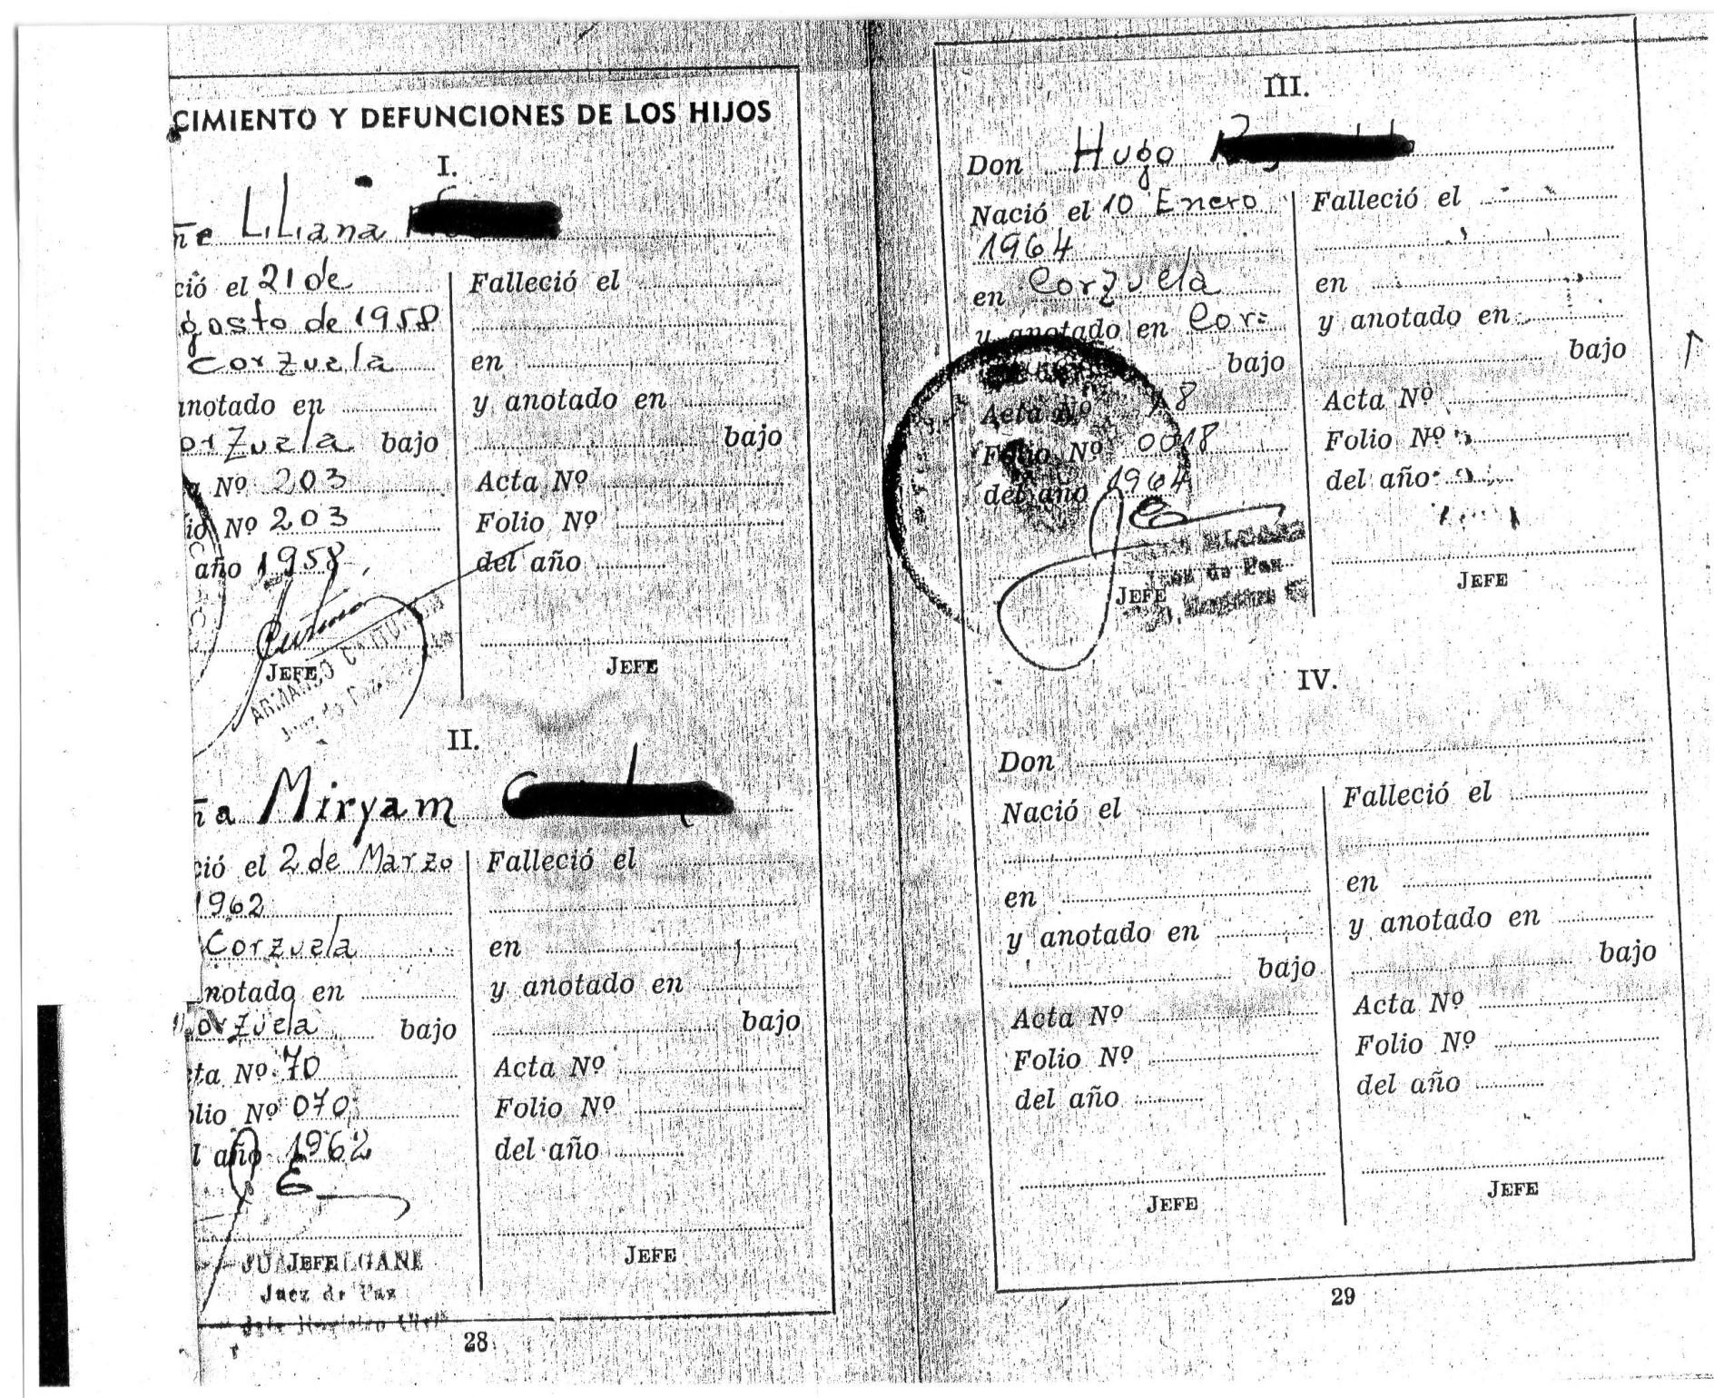

Slide 13
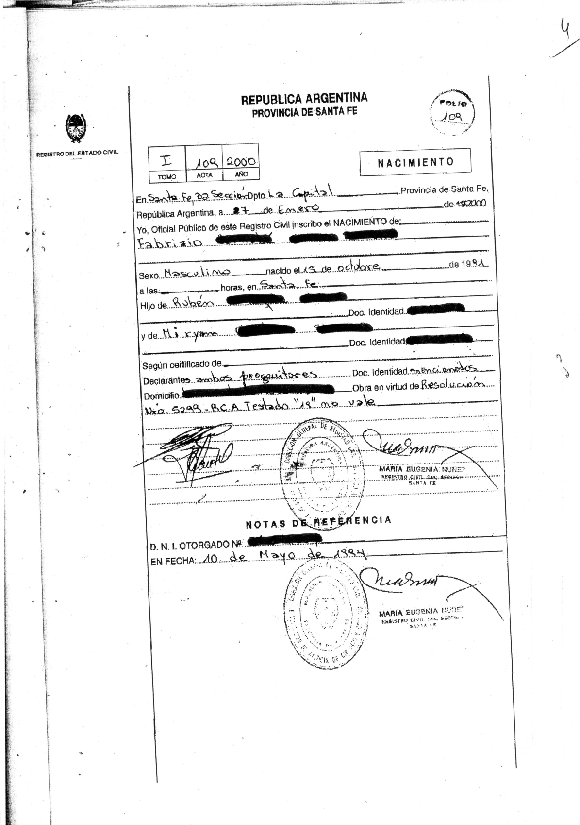

Slide 14
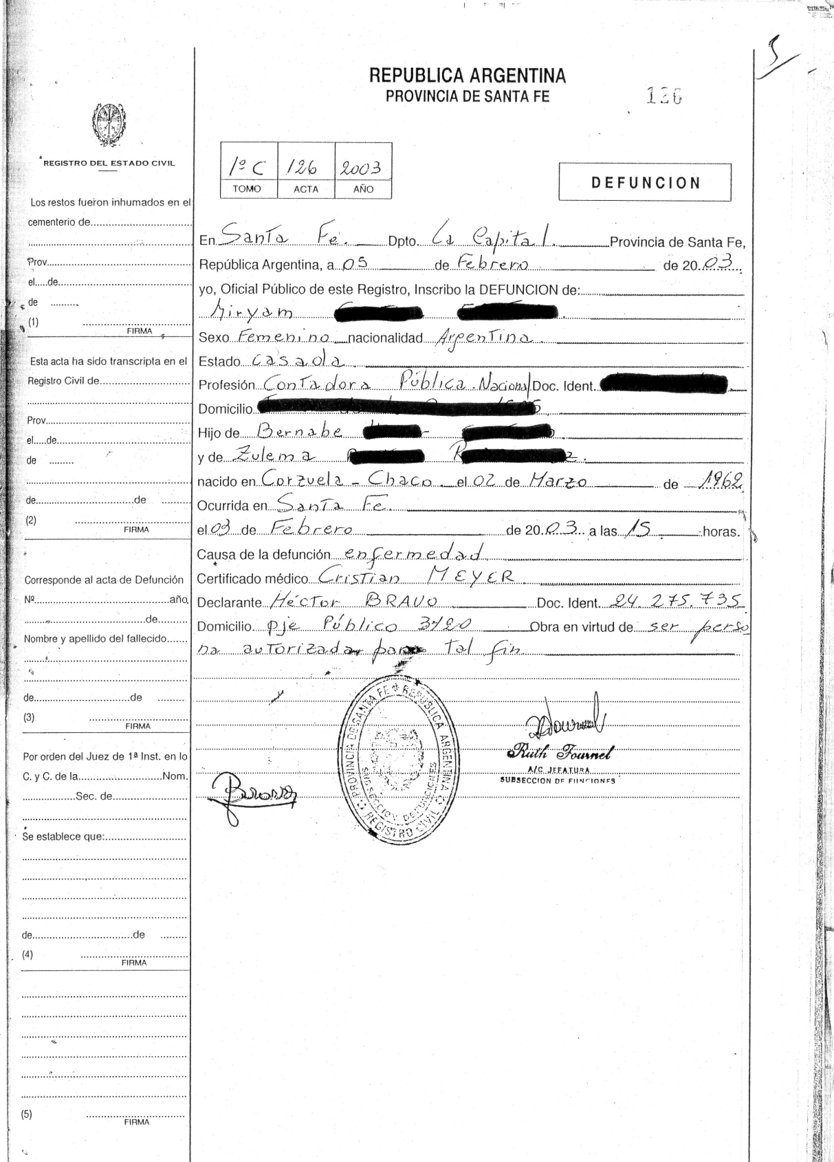

Slide 15
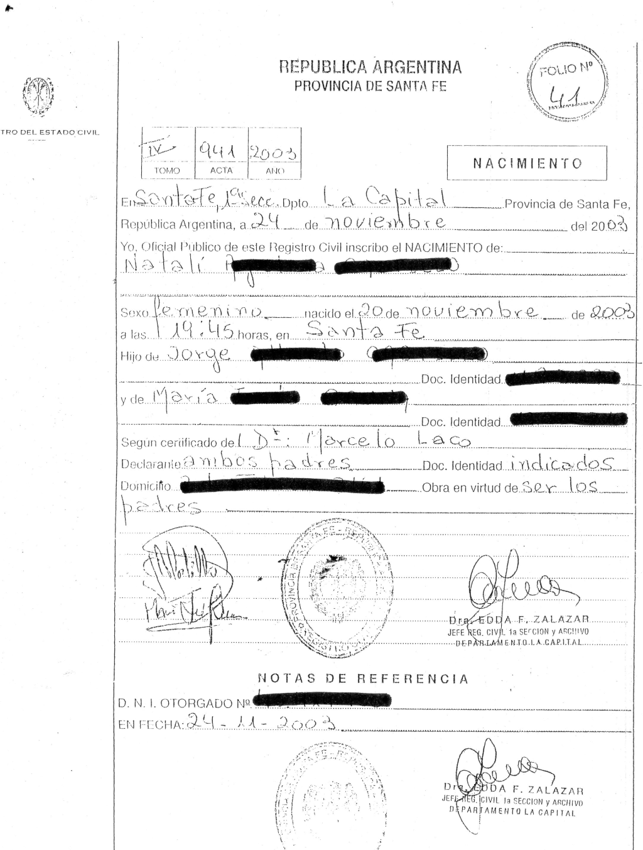

Slide 16
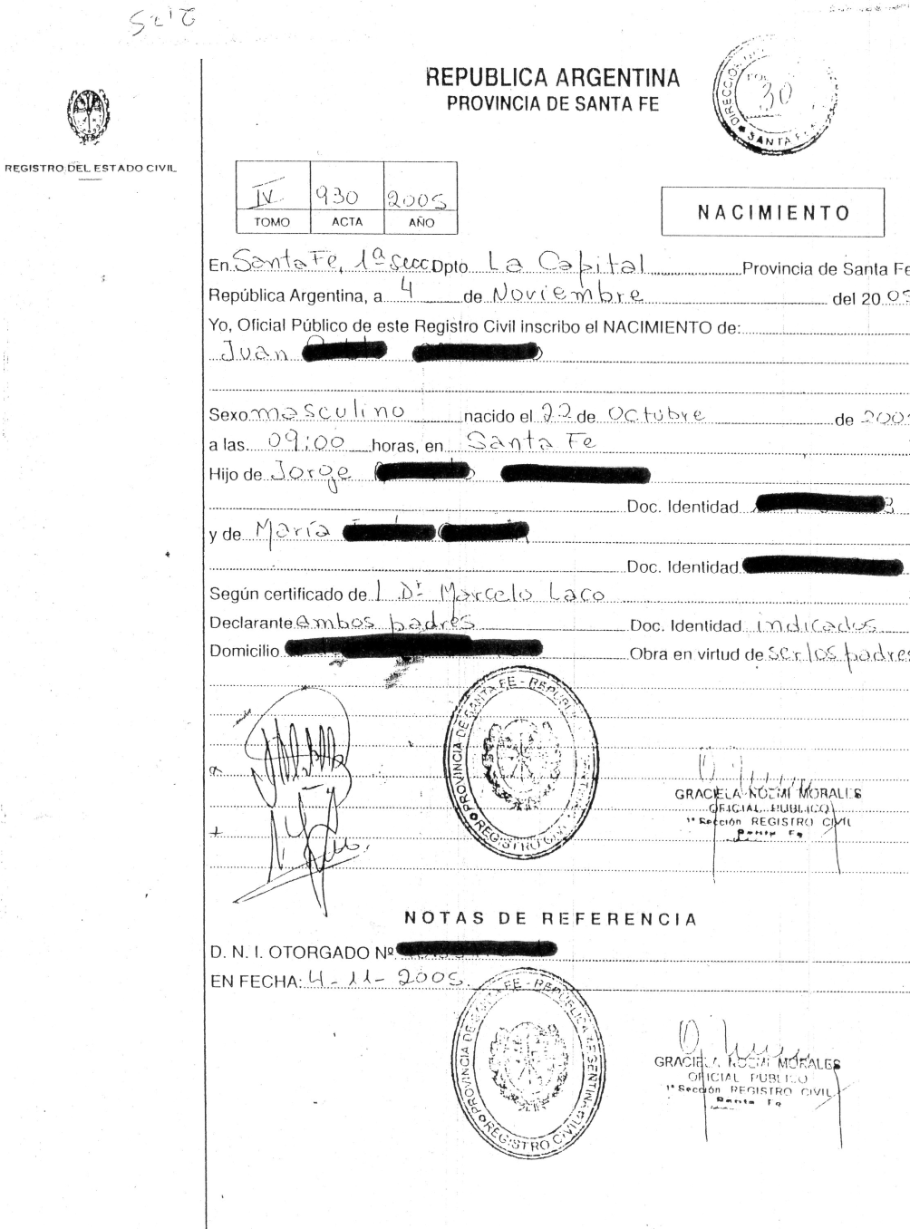

Slide 17
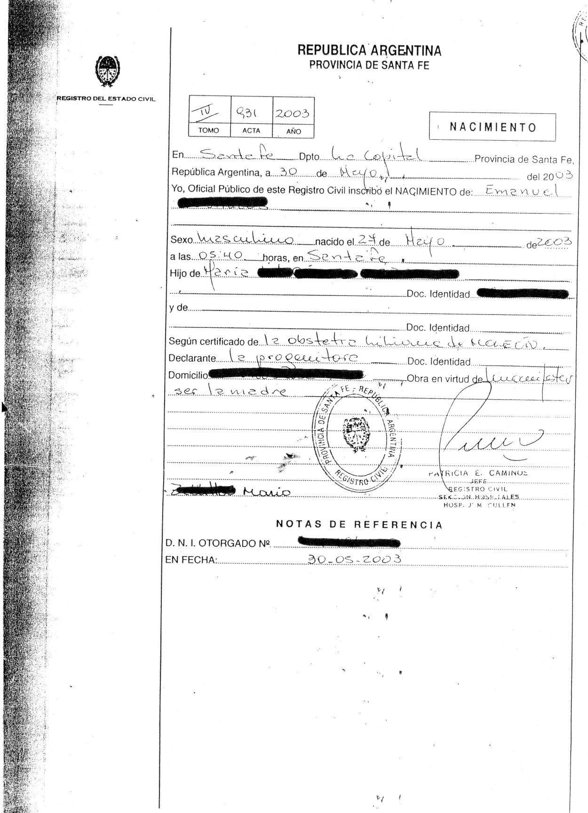
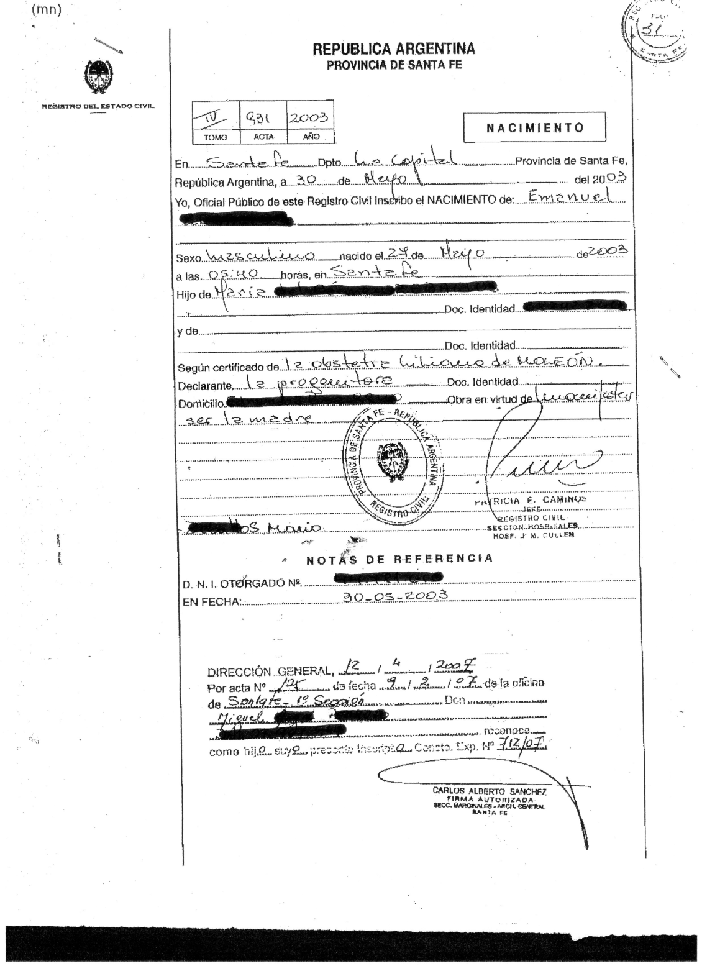

Slide 18
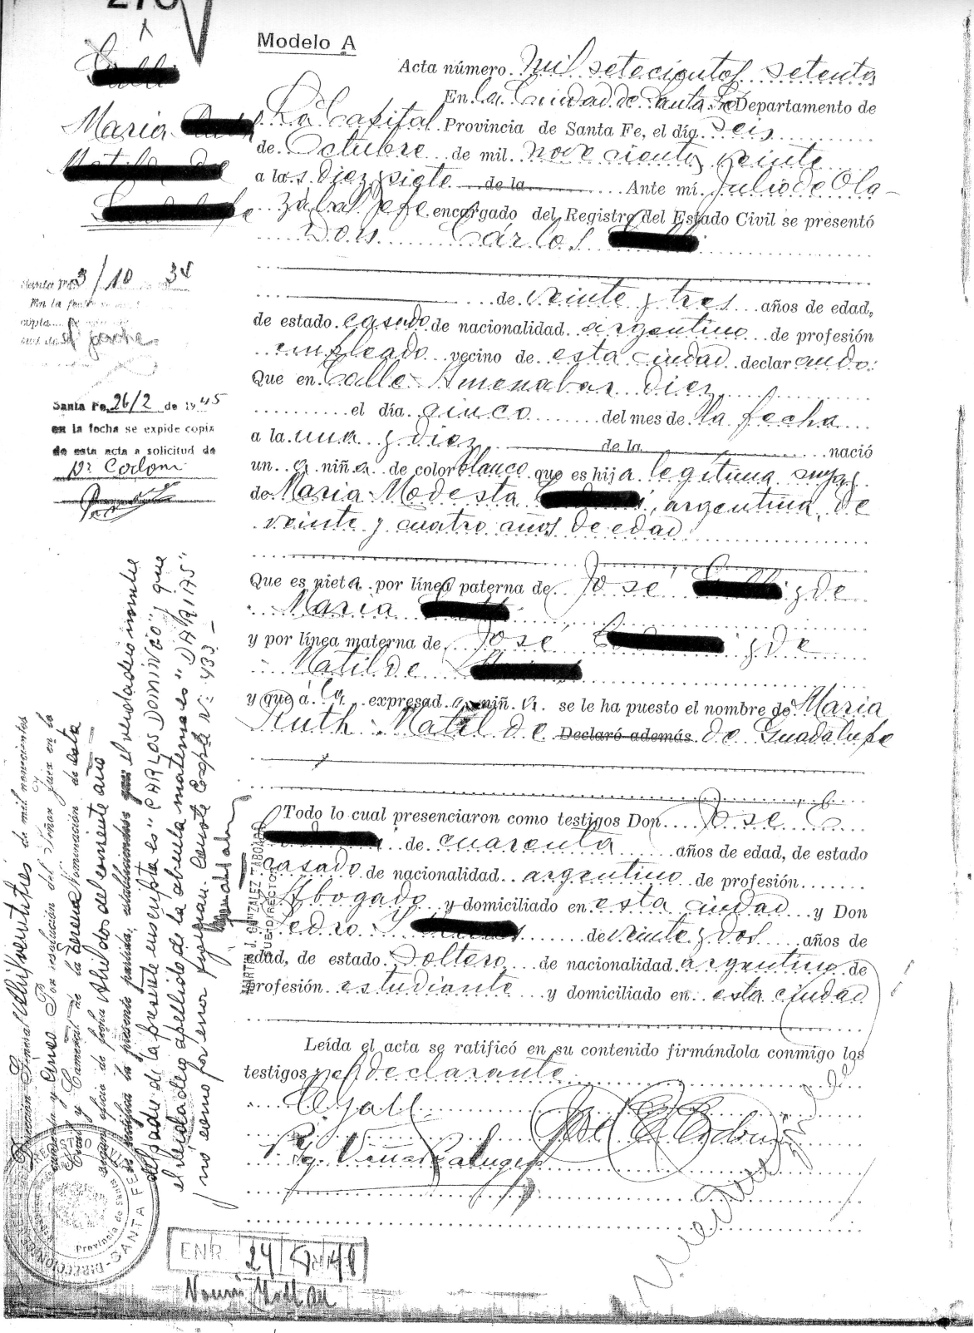

Slide 19
POSESIÓN DE ESTADO

Slide 20
CONCEPTO
La POSESIÓN DE ESTADO es el ejercicio de los derechos y el cumplimiento de los deberes correspondientes a un estado de familia, con independencia del título de estado
La sola posesión de estado NO ES FUENTE del estado de familia

Slide 21
EFECTOS PREVISTOS LEGALMENTE
Valor de la posesión de estado de cónyuges para la prueba del matrimonio
“Art. 423 CCC… La posesión de estado , por sí sola, no es prueba suficiente para establecer el estado de casados o para reclamar los efectos civiles del matrimonio. Si existe acta de matrimonio y posesión de estado, la inobservancia de las formalidades prescriptas en el acto de celebración no puede ser alegada contra la existencia del matrimonio”

Slide 22
EFECTOS PREVISTOS LEGALMENTE
Valor de la posesión de estado de hijo en la reclamación de la paternidad:
“Art. 584 CCC. Posesión de estado. La posesión de estado debidamente acreditada en juicio tiene el mismo valor que el reconocimiento, siempre que no sea desvirtuada por prueba en contrario sobre el nexo genético”

Slide 23
EFECTOS PREVISTOS LEGALMENTE
Valor de la posesión de estado para la adopción de mayores de edad o emancipados:
“Art. 597. Personas que pueden ser adoptadas. Pueden ser adoptadas las personas menores de edad no emancipadas…. Excepcionalmente, puede ser adoptada la persona mayor de edad cuando… b)hubo posesión de estado de hijo mientras era menor de edad, fehacientemente comprobada”

Slide 24
mmgalli@fcjs.unl.edu.ar

